Slide 1
بسم الله الرحمان الرحیم
© irmgn.ir

Slide 2
Nanotechnology terend to 2020
روند نانو تکنولوژی تا 2020

Slide 3
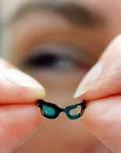
نانو فناوری عبارتست از ساختن در سطح دقت و ظرافت richard smally
استاد و شخصیت برجسته کمیته نوبل

Slide 4
در حال حاضر موسسه ملی ابتکار نانو تکنولوژی آمریکا از معیارها ی زیر جهت تعریف نانوتکنولوژی بهره می گیرد :
پیشرفت تکنولوژی و تحقیقات در سطوح اتمی ،مولکولی،یا ماکرومولکولی در مقیاس طول تقریبا 100-1 نانومتر
ایجاد و استفاده از ساختارها،وسایل و سیستم هایی که به دلیل اندازه کوچک و یا متوسطشان دارای ویژگی ها و عملکرد های جدیدی هستند.
توانایی کنترل و یا دستکاری مقیاس اتمی

Slide 5
چرا به نانو اهمیت میدهیم؟
نانو از دنیای آینده به دنیای امروز آمده است .ابداعات و نوآوری هایی که در زمینه های مرتبط با نانو صورت گرفته اند موجب بروز جوش و خروش هایی در ابداعات تجاری از افزودنی های سوخت موشک با قابلیت اشتعال بالا گرفته تا درمان های نوینی برای سرطان و آشکارساز های بسیار دقیق سموم بیولوژیکی همچون سیاه زخم گردیده است .
بدون توجه به اینکه شما که هستید وشغلتان چیست و ممکن است به چه چیزی علاقه مند باشید این علم و فناوری های بدنبال آن میتواند تاثیر عظیمی روی شما بگذارد.

Slide 6
تجارت و نانوتکنولوژی:
تعداد رو به افزایشی از تولیدات نانو تکنولوژی در محصولات تجاری پدیدار شدند.
در کرم های ضد آفتاب
منسوجات
در صنعت اتومبیل سازی
و.....
گذر تکنولوژی های وابسته به نانو از آزمایشگاه ها به محصولات تجاری وابسته به عوامل مختلفی است :
هزینه تولید
توسعه تکنولوژی های مرتبط
پذیرش تکنولوژی های وابسته به نانو توسط مشتری

Slide 7
عناوین مطرح شده در نانو فناوری :
مواد هوشمند
حسگرها
ساختارهای زیستی نانو مقیاس
الکترونیک
نانو لوله ها

Slide 8
مواد هوشمند:
آنچه که یک ماده را هوشمند میسازد این است که آن ماده در طراحی اش با توانایی انجام چندین وظیفه خاص درمی آمیزد .
در فناوری نانو ،آن طراحی در سطح مولکولی انجام می شود .
این مواد میتوانند به طور ایستا یا پویا کار کنند .
مواد هوشمند پویا نیز هستند: به این معنی که ماده میتواند اکثر خصوصیات یا ساختار خود را بر اساس یک عامل خارجی تغییر دهد.(مانند بمب افکن های نهان کار)

Slide 9
حسگرها:
حسگرها موادی هستند که به روشی قابل تشخیص نسبت به وجود چیزی که می خواهیم آنرا آشکار سازیم واکنش نشان می دهند.
در حال حاضر حسگرهای مختلفی برای آشکار سازی دما،رطوبت،نور، صدا ،الکتریسیته و ... وجود دارد.
یکی از راه هایی که دانشمندان دارند از طریق آن حسگر ها را توسعه دهند استفاده از ویژگی های تشخیص مولکولی است.

Slide 10
حسگرهای نانوتکنولوژیکی:
مربعات فلزی مولکولی
حسگر های الکترو مغناطیسی
زیست حسگرها

Slide 11
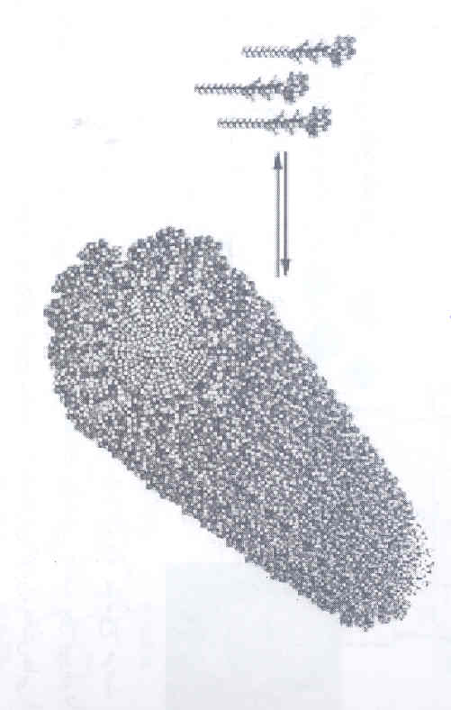
ساختارهای زیستی نانو مقیاس :
سام استاپ استاد شیمی ،علم مواد و داروسازی است .
او توجه ویژه ای به ساختارهای زیستی نانو مقیاس دارد.
این ساختار ها میتوانند یک فرایند زیستی را تقلید کرده و
یا تحت تاثیر قرار دهند.
نکته اصلی مرمت انسانی است که به بدن اجازه میدهد بافت های شکسته یا آسیب دیده را به طور طبیعی تعمیر کند به جای آنکه آنرا با کاشت فلز یا سرامیک جایگزین کند .

Slide 12
دارو رسانی :
پیشرفت های زیست پزشکی نانو مقیاس این توانایی را دارند تا جایگزین هایی را برای کنترل شیمی خون و عرضه داروهای درخواستی ایجاد کند که میتواند مزیتی برای دیابتی ها و بیماران سرطانی باشد.
در این مورد ،نانو آهنرباها به روش تشخیص مولکولی به دارویی که باید رسانده شود بسته میشود .سپس میدان های مغناطیسی خارجی اعمال شده به بدن میتوانند محل نانو نقطه را دستکاری کنند و بنابراین دسترسی زیستی محلی آن دارو را کنترل کنند.

Slide 13
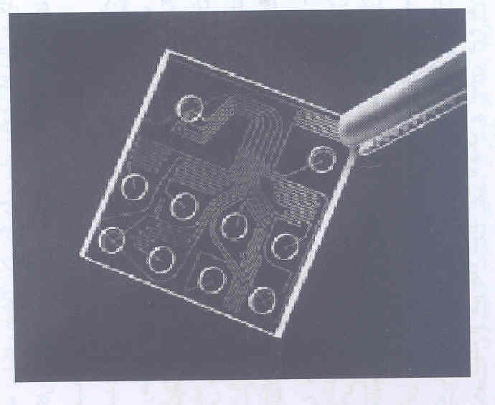
الکترونیک:
الکترونیک در حال حاضر فناوری با دوام و
مناسبی برای رایانش و مخابرات،بعلاوه در بخش
عمده ای از کالاهای مصرفی ،به شمار میرود .
تعداد زیادی از بهسازی ها توسط مهندسین خلاق
توسعه داده شده اند ،که اجازه دادند فناوری مبتنی
بر تراشه ارزان تر مجتمع تر وموثر تر شود.
(مانند آزمایشگاه بر روی یک تراشه)
اما هنوز پیامد هایی هستند که میگویند دیواری آجری پیش رو قرار دارد که بهسازی های جاری را متوقف خواهد کرد.برای مثال وقتی ترانزیستورها خیلی کوچک میشوند ویژگی های آنها نیز تغییر میکند و این مسآله ساختارهای نانو مقیاس متفاوتی را پیش بینی میکند.

Slide 14
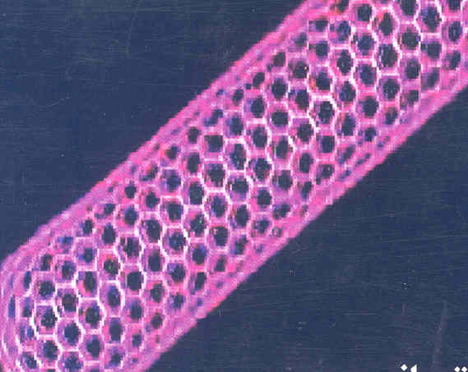
نانو لوله ها:
نانو لوله ها نوعی از اولین نانو مواد واقعی
بودند که در سطح مولکولی با روشهای مهندسی
تولید شدند و خواص فیزیکی و الکتریکی از خود
بروز می دهند که واقعا مهیج اند.
برآورد این که دقیقا یک نانولوله کربنی چه قدرتی دارد متفاوت است ،اما آزمایشگاه هاقبلا نشان دادند که قدرت کششی این مواد 60 برابر فولاد مرغوب و درجه یک است .
مقادیر کوچکی از نانو لوله ها درون ماده معمولی قرار داده میشوند تا نوعی کامپوزیت را ایجاد کنند .

Slide 15
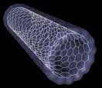
نانو لوله ها به جز خواص فیزیکی خواص الکتریکی نیز
دارند که بسیار هیجان انگیزند.
دانشمندان پیش بینی کردند که الکترون ها احتمالا میتوانند با استفاده از آن به عنوان سیم به بالا و پایین لوله پرتاب شوند پس از آزمایش دریافتند که آنها تقریبا مانند ابر رسانا عمل میکنند بطوریکه الکتریسیته را بدون مقاومت عبور میدهند.
ار نانو لوله ها برای ساخت دستگاه های الکتریکی نانو مقیاس و ترانزیستور ها استفاده میشود.

Slide 16
روند فناوری به چه سمتی است ؟
آينده پژوهان معتقدند که دو دهه اول قرن بيست و يکم عصر فنآوري زيستي است.
يعني تا سال 2020 بيشتر پيشرفتهاي مورد انتظار و جهش هاي عظيم در فنآوري زيستي رخ خواهد داد. زيرا موضوعاتي همچون شناخت سلول ها و اندام هاي بدن انسان، تهيه سلول هاي بنيادين، و ژن درماني از سالهاي مياني قرن بيستم مورد توجه محققان بوده اند .
اما از سال 2020 به بعد عصر فنآوري نانو شروع خواهد شد.

Slide 17

بسیار مهم است که به ارزیابی چرخه حیات در
محصولاتی که شامل مواد نانو هستند توجه شود.
انتظار می رود استفاده از نانو تکنولوژی و مواد نانو در محصولات تجاری در آینده افزایش یابد. در نتیجه ،انسان ها و محیط به صورت رو به افزونی در معرض مواد با ساختارهای نانو قرار خواهد گرفت .
دل مشغولی درباره پیامد های احتمالی محیطی و یا سلامتی مرتبط با تکنولوژی یا عدم اطلاعات در زمینه هزینه های احتمالی چرخه حیات ممکن است مانع استفاده از محصولات توانمند شده از طریق نانو تکنولوژی شود.

Slide 18
روند نانو تکنولوژی تا 2020:
ريموند کورزويل دانشمند تحليلگر فنآوري و متخصص در امور هوش مصنوعي به همراه چند تن از همکاران خود تحقيقي را در مورد فنآوري هاي مختلف مخصوصا" الکترونيک، ديجيتال و همچنين فنآوري هاي مکانيکي انجام داده اند.
بر اساس اين تحقيق آنها متوجه شده اند که در هر دهه به ميزان 5.6% از اندازه و ابعاد تجهيزات کاسته شده است.
بنابراين اگر اين روند ادامه يابد از سال 2020 به بعد فناوري نانو حرف اول را در جهان خواهد زد.

Slide 19
با تشکر از توجه شما

